Slide 1
gastrosis
Controle de produção de uma cozinha profissional/industrial
Controle de compras
Controle de vendas no sistema de buffet
Controle de vendas para festas e eventos

Slide 2
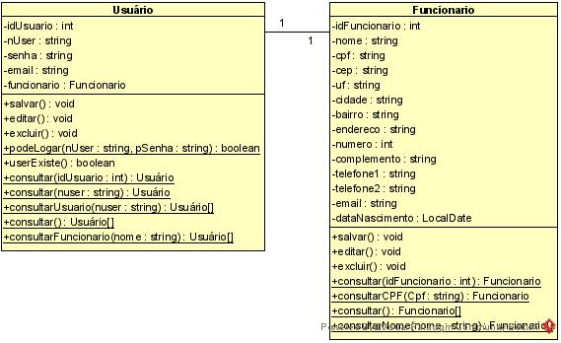
Diagrama de classes - usuário

Slide 3
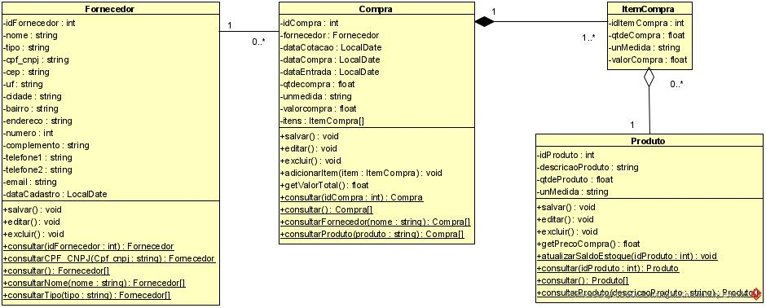
Diagrama de classes - compra

Slide 4
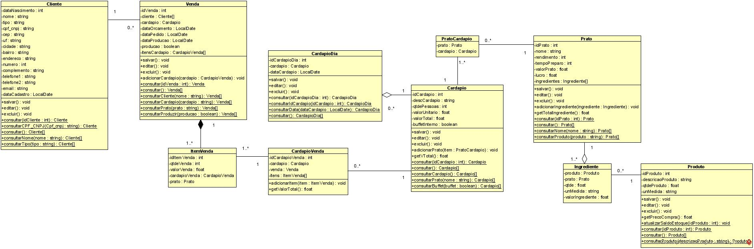
Diagrama de classes - venda

Slide 5
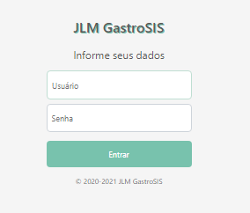
Caso de Uso: Efetuar Login
Validação dos dados
Acesso ao Sistema

Slide 6
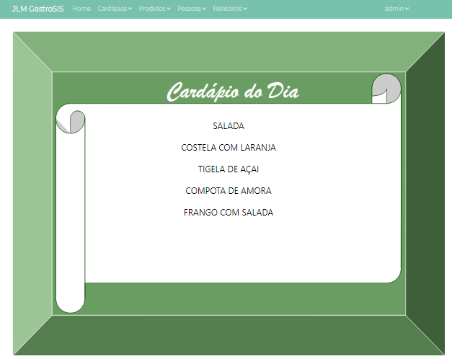
Caso de Uso: página principal
Acesso ao menu
Cardápio do Dia

Slide 7
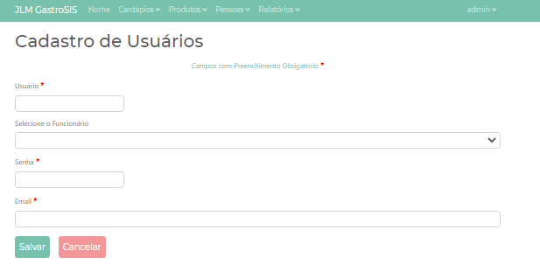
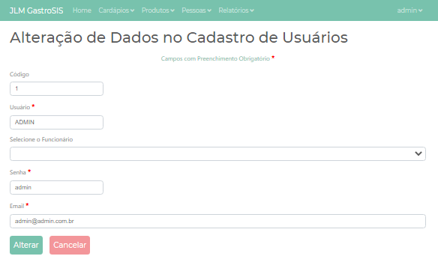
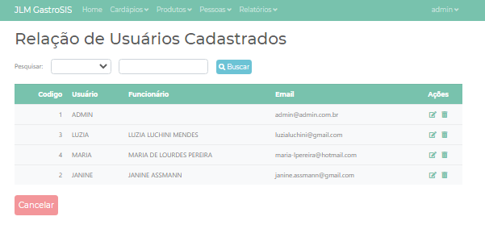
Caso de Uso: manter Usuário

Slide 8
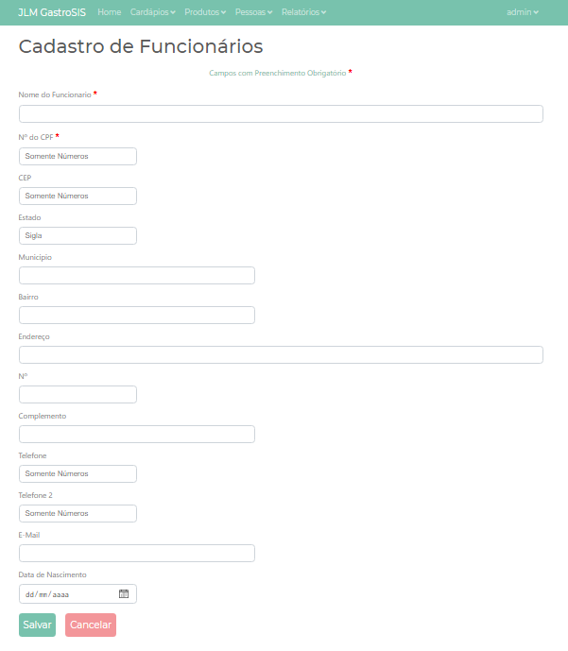
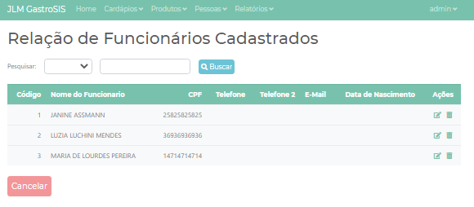
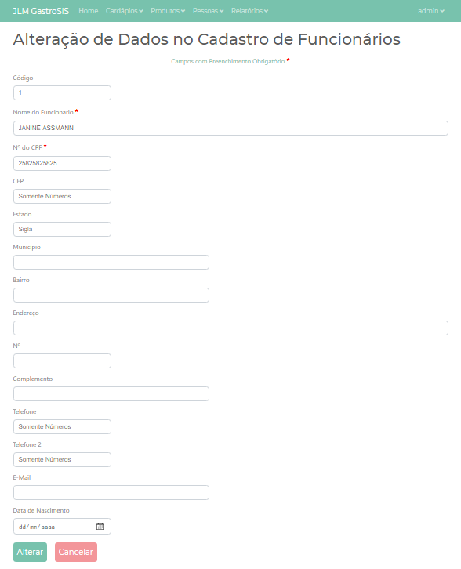
Caso de Uso: manter funcionário

Slide 9
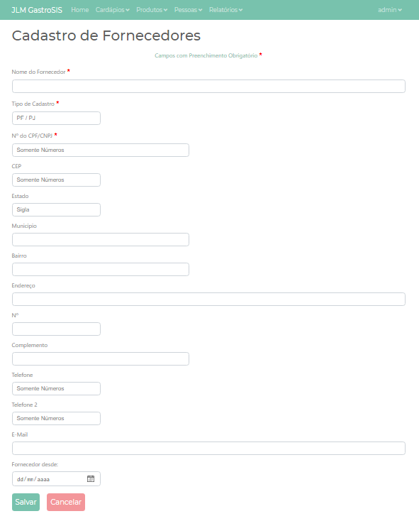
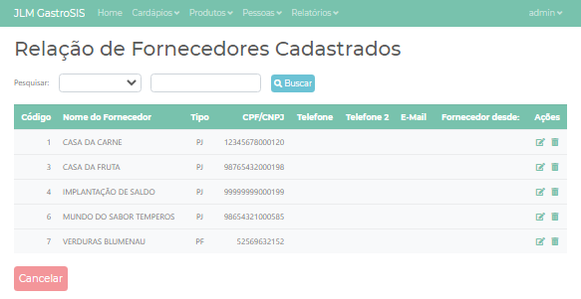
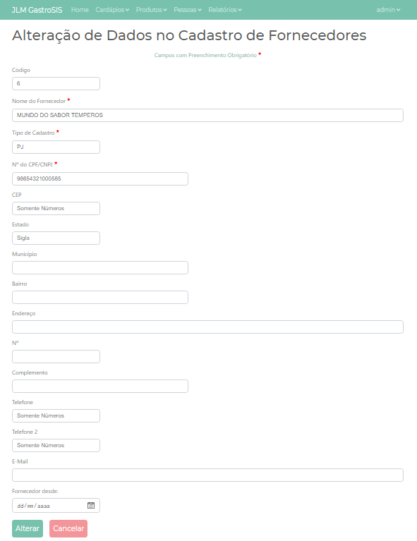
Caso de Uso: manter fornecedor

Slide 10

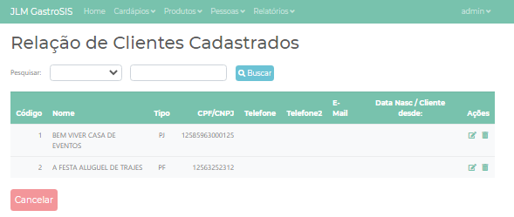
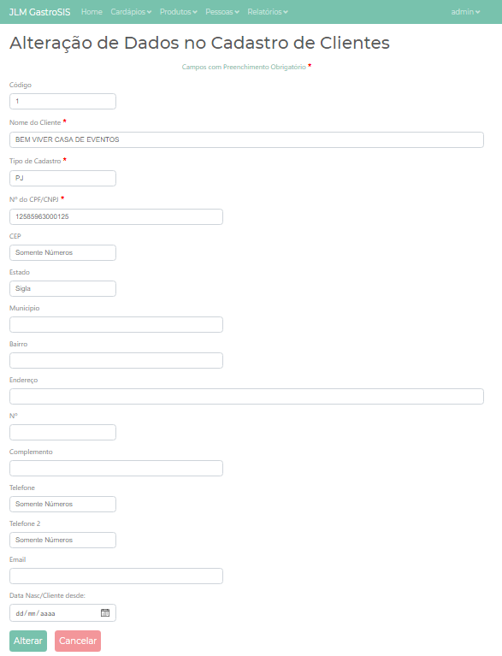
Caso de Uso: manter cliente

Slide 11
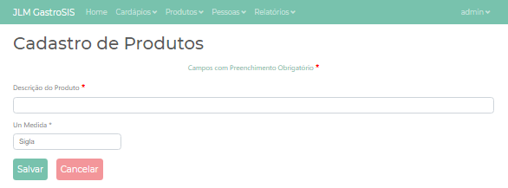
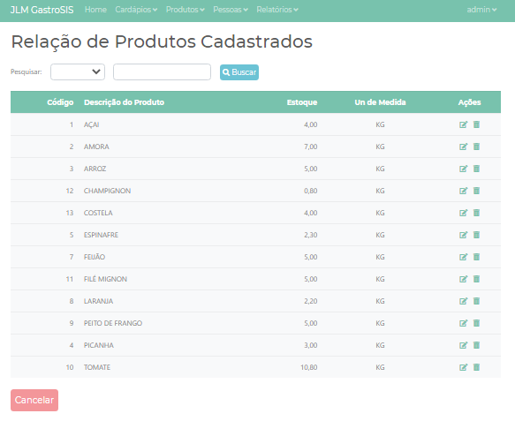
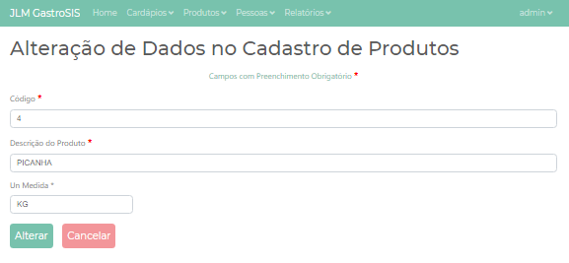
Caso de Uso: manter produto

Slide 12
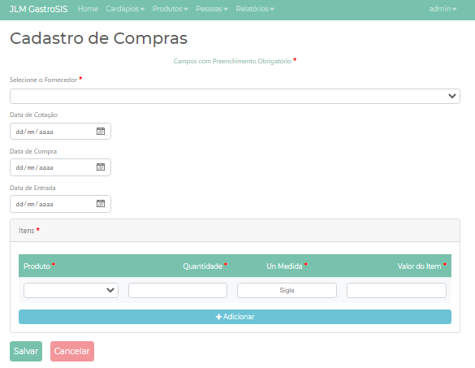
Caso de Uso: registro de compra

Slide 13
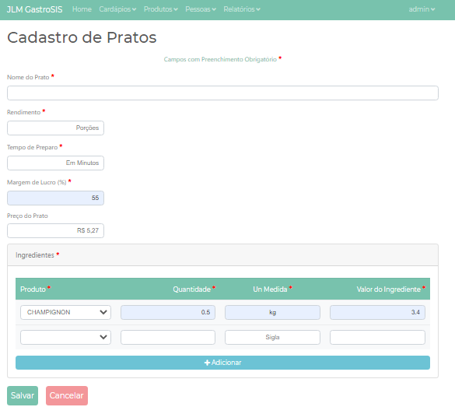
Caso de Uso: manter prato

Slide 14
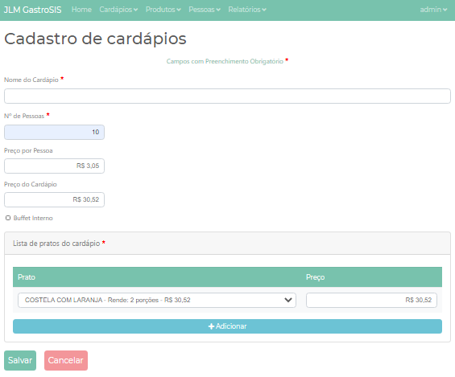
Caso de Uso: manter cardápio

Slide 15
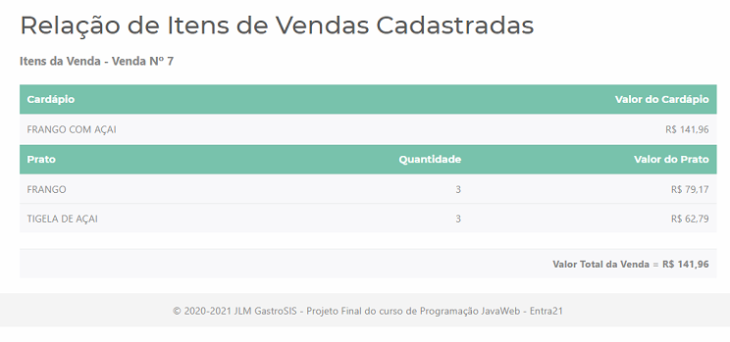
Caso de Uso: registro de venda

Slide 16
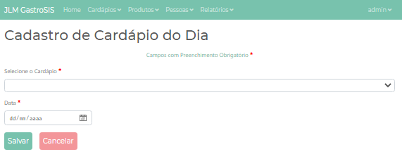
Caso de Uso: manter cardápio dia

